Slide 1
Leçon 2.2.6
Les freins moteurs et freins auxiliaires

Slide 2
Objectif(s) de la leçon:
Déterminer l’utilité des systèmes de freins moteurs et auxiliaires
Connaître le rôle de la compression du moteur
Établir le rendement optimum lors de l’utilisation

Slide 3
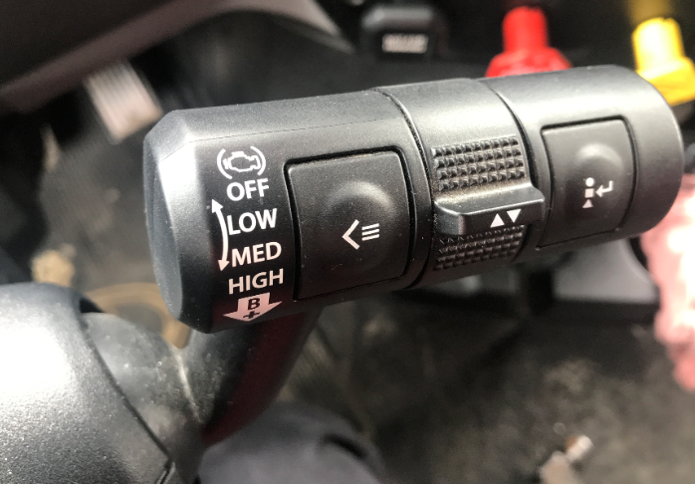
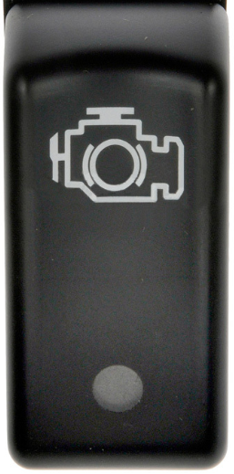
LES FREINS AUXILIAIRES (SAAQ: Complémentaires) Un outil précieux. Ils permettent de réduire la sollicitation des freins de service et offrent une capacité de freinage additionnelle.
Par exemple, la majorité des sorties d’autoroute bien anticipées pourraient être négociées sans utiliser le frein de service. De même, l’usage des freins auxiliaires fait partie des procédures dans la gestion de descente de longues pentes en toute sécurité.
Notes:
Réf: CVL p.154
La portion de “Les freins complémentaires” est pertinente.
La portion “ Ralentir dans une côte en utilisant la transmission et la compression du moteur” est nettement exagérée, il serait approprié de mentionner aux élèves que le premier rapport n’est pas utile.

Slide 4
PRINCIPE DE FONCTIONNEMENT
Le moteur, même sans système de frein auxiliaire, peut servir de système de freinage. On constate son effet lorsque l’on pratique une rétrogradation. C’est ce que l’on nomme le ralentissement par compression du moteur. Il existe principalement deux types de freins auxiliaires aussi appelés frein moteur. Ces systèmes travaillent de pairs avec le ralentissement par compression.
1. Un de ces systèmes agit par restriction de la sortie des gaz d’échappement. Il est installé à la sortie du turbocompresseur. 2. L’autre système agit par augmentation de la compression (nom commun: Jacob brake). Il s’agit d’un système optionnel intégré au moteur. De plus, le ventilateur thermostatique est parfois utilisé afin d'accroître davantage la force de ralentissement.
Le fondement de ces deux systèmes est de rendre la rotation du moteur plus difficile et ainsi provoquer le ralentissement du véhicule. Le moteur agit alors à titre de ralentisseur plutôt qu’à titre d’accélérateur.
Dans les deux cas, plus le régime moteur est élevé à l’utilisation, plus le ralentisseur sera efficace.
Attention! Il est cependant primordial de respecter le régime maximal du moteur.

Slide 5
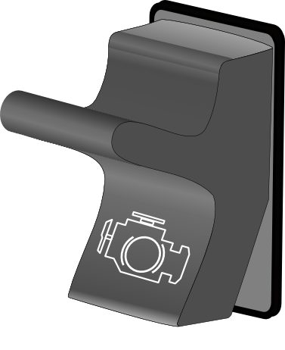
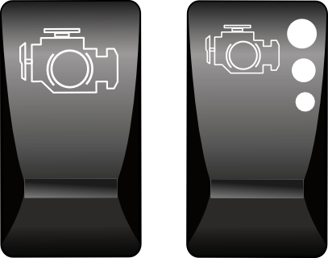
Quelques types d’interrupteurs et leviers associés au fonctionnement du ralentisseur.
Pictogramme associé:
Interrupteur unique à 2 niveaux de retenue.
Doubles interrupteurs à 3 niveaux de retenue.

Slide 6
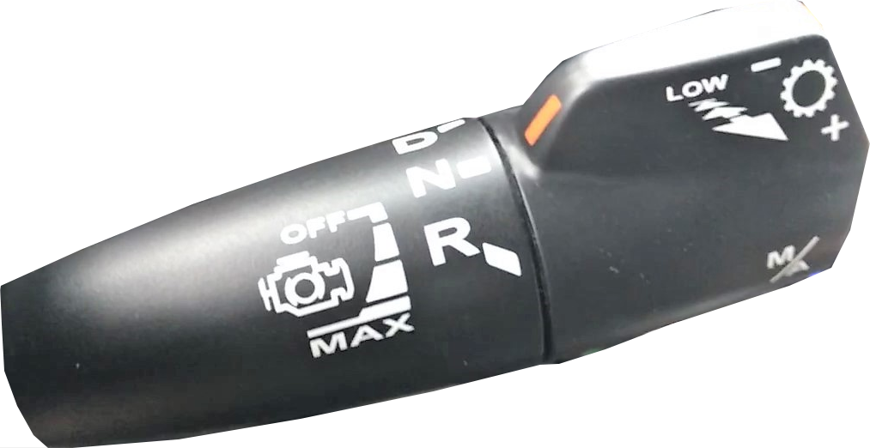
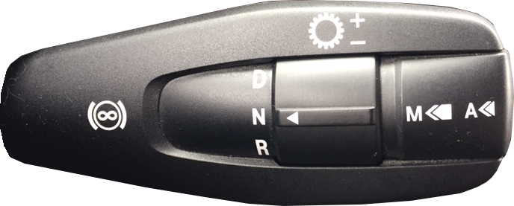
Le levier de la transmission automatisée peut également servir à contrôler la mise en marche ainsi que les différentes puissances de ralentissement. Un témoin s’illumine dans le tableau de bord dès l’activation.
La pédale de débrayage ainsi que l’accélérateur sont aussi munis d’interrupteurs. Ceux-ci permettent d’interrompre le frein moteur dès que l’une ou l’autre des pédales est sollicitée. De plus, le ralentisseur ne peut entrer en action à un régime moteur inférieur à 1000 tr/min.

Slide 7
Freins de service vs freins auxiliaires
Freins de service
Freins auxiliaires

Slide 8
Utilisation adéquate
Idéalement, on ne devrait pas utiliser le frein moteur à l’approche des villes ou villages. Malgré que les freins auxiliaires d'aujourd'hui soient plus silencieux et plus performant que par le passé, même aux endroits où l’utilisation du frein moteur ne semble pas restreinte, on doit user de jugement pour permettre la quiétude de la population environnante.

Slide 10
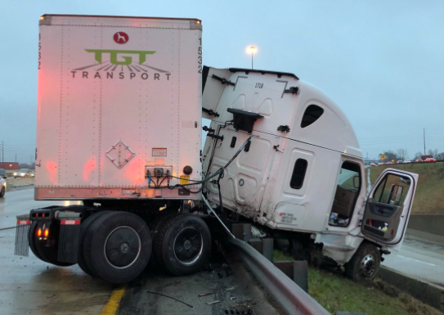
UTILISATION RISQUÉE
ATTENTION: Lors de la conduite d’un véhicule équipé d’une transmission automatisée, il faut être très vigilant avant de choisir le niveau maximum de retenue. En effet, ce niveau peut occasionner des rétrogradations intenses qui pourrait surprendre le conducteur, et surtout compromettre le comportement du véhicule. Et ce, même si le véhicule est équipé d’un système anti-bloquage ABS.
Ainsi, sur une chaussée glissante, la restriction offerte par les roues motrices du camion pourrait entraîner une perte de contrôle du véhicule. En fait, plus la puissance de retenue demandée est élevée, plus le risque de dérapage causé par le blocage des roues est augmenté.
C’est pourquoi, dans ces conditions, les fabricants déconseillent l’usage du niveau maximum.

Slide 11
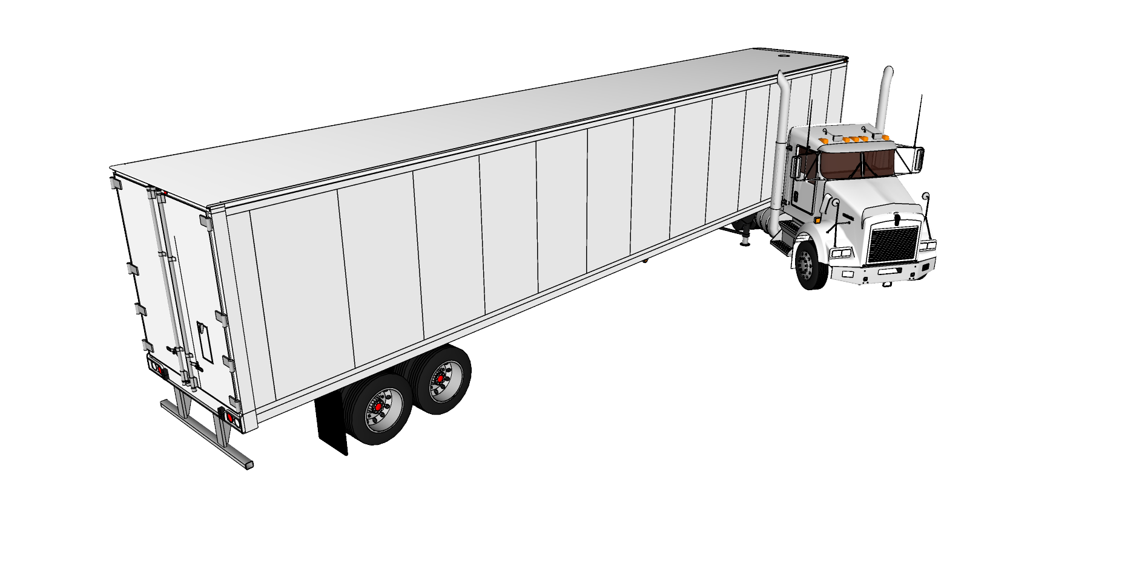
IMPORTANT: Au début d’un dérapage occasionné par l’action d’un frein moteur, comme pour un dérapage occasionné par une rétrogradation, le premier geste à poser, tout en contre-braquant, est d’appuyer sur la pédale de débrayage pour couper la restriction offerte aux roues motrices et ainsi garder le contrôle du véhicule.
La poussée de la semi-remorque, due à l’énergie cinétique, pourrait finalement occasionner une mise en portefeuille.

Slide 12
Merci pour votre participation

